Slide 1
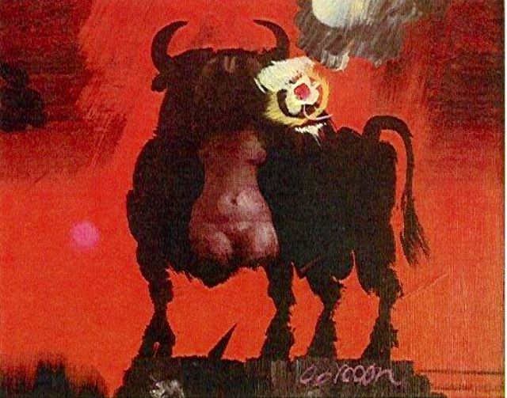
BARRIENDO BAJO LA ALFOMBRA: ARTE LOCAL Y MOVIDAS CHUECAS EN UN GUION ECFRÁSICO
Emilio Alberto Restrepo Baena
Monografía de investigación creación para optar al título de Especialista en Literatura Comparada
3ª cohorte 2023
Universidad de Antioquia

Slide 2
Fuentes Tauro y virgo ( 1978) del pintor colombiano Alejandro Obregón (Barcelona, 1920 - Cartagena de Indias, 1992)

Slide 3
Fuentes Novelas Tornado y el Obregón (2013) y ¿Alguien ha visto el entierro de un chino? (2012), de Emilio Alberto Restrepo (Amagá, 1964)

Slide 4
Definiciones
Novela: Es un género literario, subgénero de la narrativa. Consiste en una narración usualmente extensa, de carácter más o menos ficcional, que se suele contar por capítulos o segmentos, en los que interviene la voz de un narrador. Se vale de historia, personajes, entorno, filosofía.
Guion: Escrito que contiene los diálogos y las indicaciones técnicas necesarias, como planos, decorados, iluminación, etc., para la realización de una película, obra de teatro o programa de radio o televisión.
Guion adaptado: Los guiones adaptados se desarrollan a partir de una obra ya realizada. Es la transformación de una obra en otra, lo que significa cambiar de lenguaje, sobre todo si se cambia de medio.
Écfrasis: DRAE: Descripción precisa y detallada de un objeto artístico. Figura Retórica que consiste en una descripción precisa y detallada, también animada, de un objeto o artefacto de arte. Esta obra de arte puede ser real o ficticia y, a menudo, su descripción está insertada en una narración.
Guion ecfrásico: Escrito que contiene los diálogos y las indicaciones técnicas para la realización de una película, obra de teatro o programa de radio o televisión y que usa descripciones precisas y detalladas de un objeto artístico.

Slide 5
Objetivos
1. Objetivo general
Producir un guion interartístico basado en las novelas Tornado y el Obregón y ¿Alguien ha visto el entierro de un chino? mediante el uso de cuatro formas de la écfrasis: la representación, la discursividad, el nexo intersemiótico y el nexo intertextual, y la incorporación del tema del robo y la falsificación de arte.
2. Objetivos específicos
─Aplicar la forma ecfrásica de la representación a los elementos de la animación en el prólogo y el epílogo del guion interartístico.
─Estructurar diálogos que se basen en el recurso ecfrásico de la discursividad, cuando los personajes del guion interartístico perciban una obra de arte y emitan un juicio sobre esta.
─Utilizar el recurso ecfrásico de los nexos intertextuales para la elaboración de diálogos sobre crítica de arte en el guion interartístico.
─Incorporar el recurso ecfrásico de los nexos intersemióticos para la transferencia de palabras de la novela a las animaciones del guion.

Slide 6
El apoyo teórico
De acuerdo con Vallejo (2008), los elementos pictóricos como composición, cromatismo, perspectiva, estilo, luz y formato pueden hacer ver lo descrito, como si lo tuviera al frente, ganando una aparente autenticidad mediante el uso del lenguaje, al servicio de la narración en imágenes.
Con la premisa de reforzar estos conceptos, dicho autor resume el papel de la écfrasis y sus diferentes formas de alimentar un texto narrativo: “quisiera destacar cuatro diferentes maneras de abordar la écfrasis:
como representación,
como discurso,
como nexo intersemiótico, y
como nexo intertextual.” (p. 24).

Slide 7
En la adaptación propuesta, se aprecia este aspecto multimodal como recurso eficiente que alimenta la narración y aporta los elementos interartísticos que se plantean en la literatura comparada

Slide 8
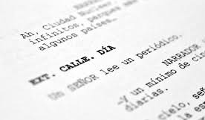
Representación
Se busca enriquecer un guion con la descripción de figuras animadas que distorsionan el cuadro original, tanto en el prólogo como en el epílogo, integrado a los títulos y créditos, pues alimenta la obra estética y narrativa, es decir, re-presenta (vuelve a presentar) la obra adaptada en un nuevo lenguaje.
En el guion ecfrásico se describe cómo las imágenes animadas parten de un desierto y se funden en la pintura referenciada para dar paso a los humanos que protagonizan la acción.

Slide 9
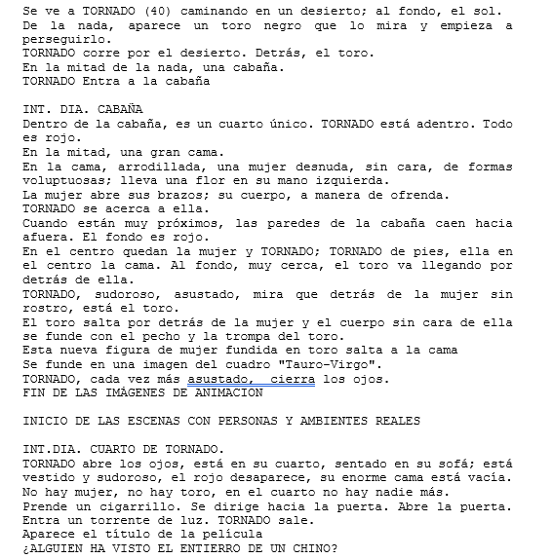

Slide 10
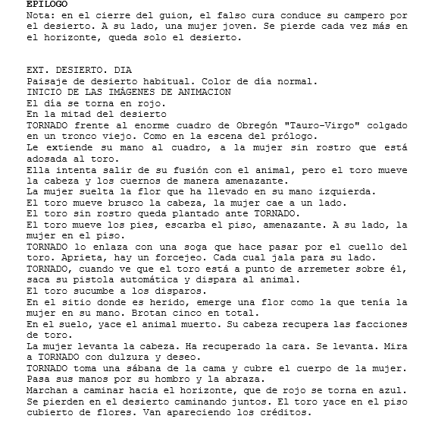

Slide 11
Discurso
Permite incorporar un desarrollo narrativo integrado a la historia.
Este aspecto discursivo es fundamental en la elaboración de un guion, pues permite expresar a través de las palabras de algunos personajes, sus ideas personales sobre el arte y el concepto argumentativo de la interpretación, haciendo también una aproximación de análisis crítico, aunque sea elemental.

Slide 12
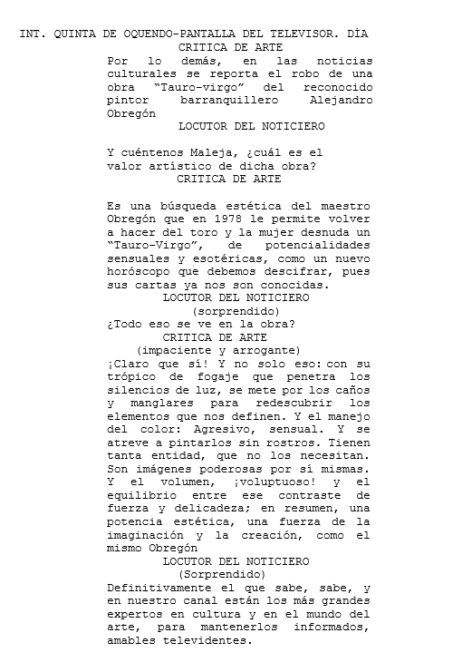

Slide 13
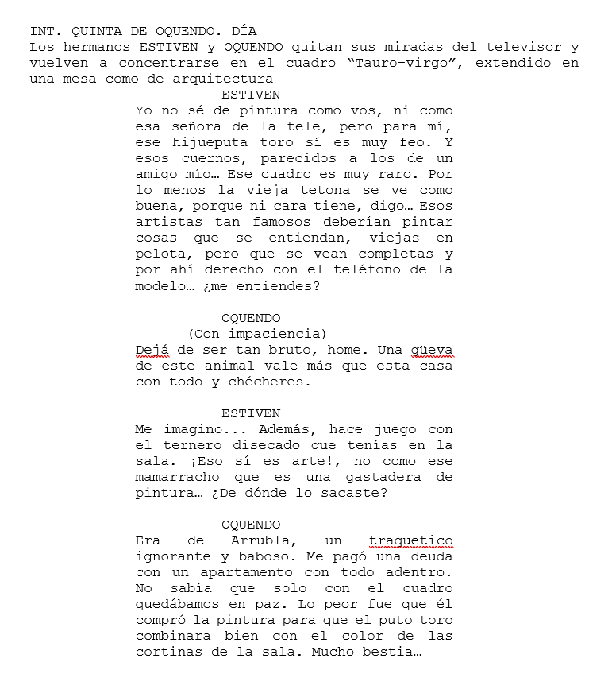

Slide 14
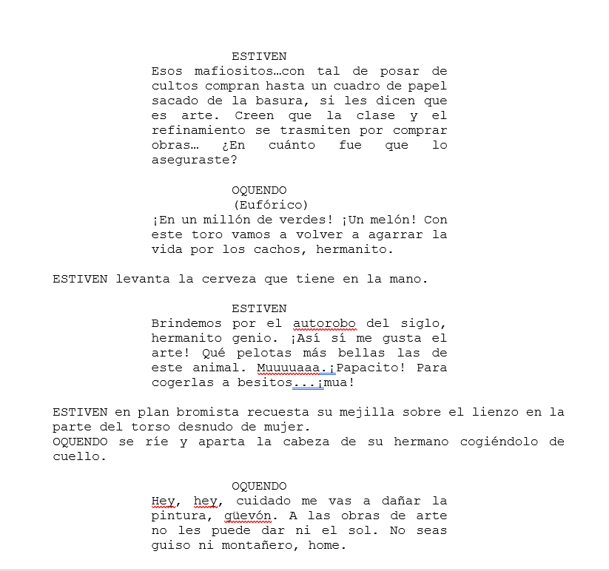

Slide 15
Nexo intertextual
En rigor el término es interartístico, ya que la relación no es entre un texto y otro, sino entre un texto, una obra pictórica y su intervención ecfrásica, poniendo en diálogo la novela, el guion, la obra pictórica, la animación, no solo en lo creativo sino en lo teórico.
Con este recurso, se permite pasar del lenguaje narrativo de la novela al animado, que se propone en algunos apartados que tienen como referente al cuadro de Obregón.
En todo momento los tres elementos (novela, guion y obra pictórica) están relacionándose en función del producto final.

Slide 16
Nexo intersemiótico
Busca dotar de diferentes significados y de expresión al verter un lenguaje de narrativa en otro de dramaturgia. En este sentido, se usan diferentes signos (lo escrito, lo verbal, la imagen) para la realización del guion interartístico.
Por este motivo, dicho guion está compuesto por acciones, diálogos, y hasta procesos que van a terminar en animación, entendiendo que en un único producto final se integran diferentes lenguajes y recursos que se nutren de las distintas opciones que plantea la écfrasis.

Slide 17
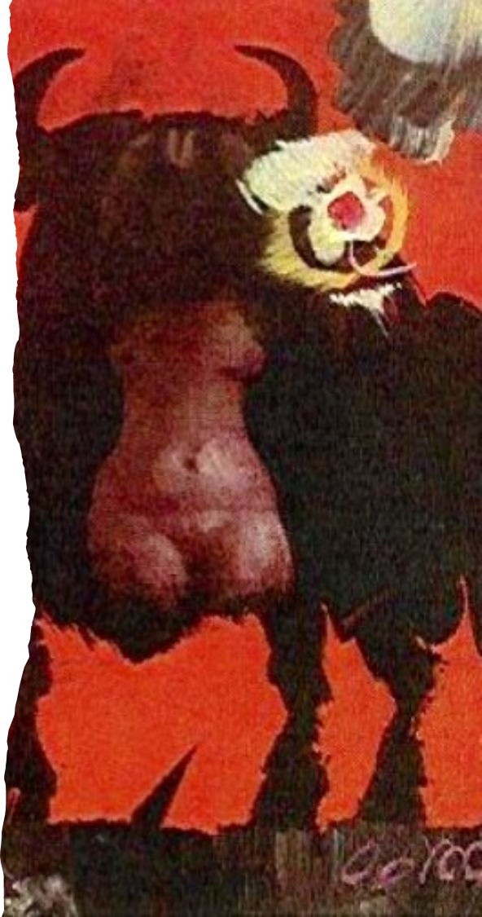
AGRADECIMIENTOS
Esta monografía se realizó con la motivación y el apoyo de la Especialización de Literatura comparada de la Facultad de Comunicaciones y Filología de la Universidad de Antioquia.
Un especial reconocimiento a su director, Dr Pedro Agudelo Rendón, al asesor, Dr Óscar Hincapié Grisales, a los excelentes profesores, a los funcionarios de la sede de posgrados y a los compañeros por el acompañamiento, la paciencia y los aportes

